Slide 1
Тема уроку
Творча біографія Олександра Довженка. Відомий у світі кінорежисер, засновник поетичного кіно. Кіноповість «Зачарована Десна», автобіографічна основа, сповідальність. Два ліричні герої в кіноповісті О. Довженка «Зачарована Десна»: малий Сашко і зрілий митець. Морально-етичні проблеми кіноповісті.
ТЛ: кіноповість.

Slide 2
Мета уроку
Ознайомити здобувачів освіти з життям і творчістю О.Довженка, його внеском у розвиток кінематографу. Дати загальну характеристику кіноповісті «Зачарована Десна»; увести поняття «кіноповість». Охарактеризувати образну систему твору, зокрема акцентувати увагу на наявності двох ліричних героїв – малому Сашкові та визнаному режисерові.

Slide 3
Епіграф уроку

Slide 4
Світ захоплень митця
Ніколи не розлучався з томиком М. Гоголя. «Тарас Бульба» – улюблений літературний твір і персонаж.
Захоплювався блискучою грою Марії Заньковецької, творчістю режисера Леся Курбаса та його театру «Березіль». Цінував талант Анатоля Петрицького.
Безмежно любив народні пісні, колядки з материного голосу (до старості вона зберегла чудовий слух і голос).
Його пристрасть — усе перебудовувати, поліпшувати, вдосконалювати. Любив креслення і малювання.
Здібний карикатурист, прекрасний декламатор. Мав хист до перевтілення в літературний образ.
Цікавився малярством, зокрема живописом та графікою. Час від часу писав автопортрети, портрети, пейзажі, зокрема олійні портрети Григорія Петровського і Василя Еллана-Блакитного, графічні портрети В.Сосюри, М.Йогансена, П. Тичини, В. Поліщука, І. Дніпровського. На Одеській кінофабриці мріяв «робити комедії – веселі й дошкульні».
Найбільше захоплення в житті – кіно, у цьому найяскравіше проявився геній «українського Мікеланджело»

Slide 5
Квест(від англ. quest — пошук) — жанр інтелектуально-логічних ігор. Гра полягає в розгадуванні різноманітних завдань, пошуку відповідей на запитання, виконанні завдань.
Правила, на які треба звернути увагу
1. Дискваліфікація за ПВІК (передавання відповіді іншій команді) обох команд.
2. Організатори слідкують за дотриманням правил.
3. Завдання для переходу на наступне завдання дається тільки після розв’язання відповідного завдання або як автоперехід після відведеного для виконання завдання часу.
4. Організатори не мають права давати підказки і надавати допомогу командам.
5. За шум штрафні 5 хвилин на завданні.
6. Виграє та команда, яка отримає найбільшу кількість балів і складе пазл з аркушів паперу, які отримає на маршрутних зупинках.

Slide 6
1. Зупинка «біографічна»
Завдання. Перед вами шкала часу. Заповнити її, розкриваючи основні віхи життя Олександра Довженка. (5 балів)
Завдання
https://venngage.net/ps/dO8sw5WKTv4/copy-instagram-user-growth-timeline

Slide 7
2. Зупинка «фактологічна»
Завдання. Розгадати фактологічний колаж. У колажі подано фотофакти життя письменника. Пояснити, як вони пов’язані з митцем. (6 балів).

Slide 8
3. Зупинка «творча»
Завдання. Скласти сенкан «Олександр Довженко». (4 бали).
Іменник
два прикметники
три дієслова
коротке речення
текстуальний синонім

Slide 9
4. Зупинка «ребусна»
Завдання. Віднайти слово, закодоване у ребусі. Надати його визначення. Як воно пов’язано з Олександром Довженком? (4 бали).

Slide 10
6. Зупинка «кінематографічна»

Slide 11
5. Зупинка «кінематографічна»
Перший звуковий фільм.
Перший кольоровий «ідеологічно правильний» фільм, за який митець отримав Державну премію.
Чорно – білий художній фільм 1935 року зображає протистояння більшовиків-мисливців далекого Сходу СРСР місцевим куркулям, старовірам і японським диверсантам, які намагаються завадити будівництву міста. Цей фільм став для Довженка першим фільмом, який здобув загальне визнання радянських кінокритиків і суттєво підняв авторитет режисера.
Фільм, який знято у 1939 році за прямою вказівкою Сталіна.
Фільм 1928 року, знятий за 100 днів, який у незвичній манері поєднав у собі революційний епос, сатиру і лірику, показує історію українського народу від сивої давнини до сучасності.
У фільмі … О.Довженко розповів про боротьбу за колективізацію, соціальні процеси, які ламали підвалини селянського життя.
Цей фільм у 1958 році на підсумковому кінофестивалі Всесвітньої виставки в Брюсселі серед 12 найкращих фільмів було названо фільмом «усіх часів і народів».
7. Хронікальний твір про Україну (1941).
8. У фільмі … змальовано повстання проти Центральної Ради.

Slide 12
6. Зупинка «паспортна»

Slide 13
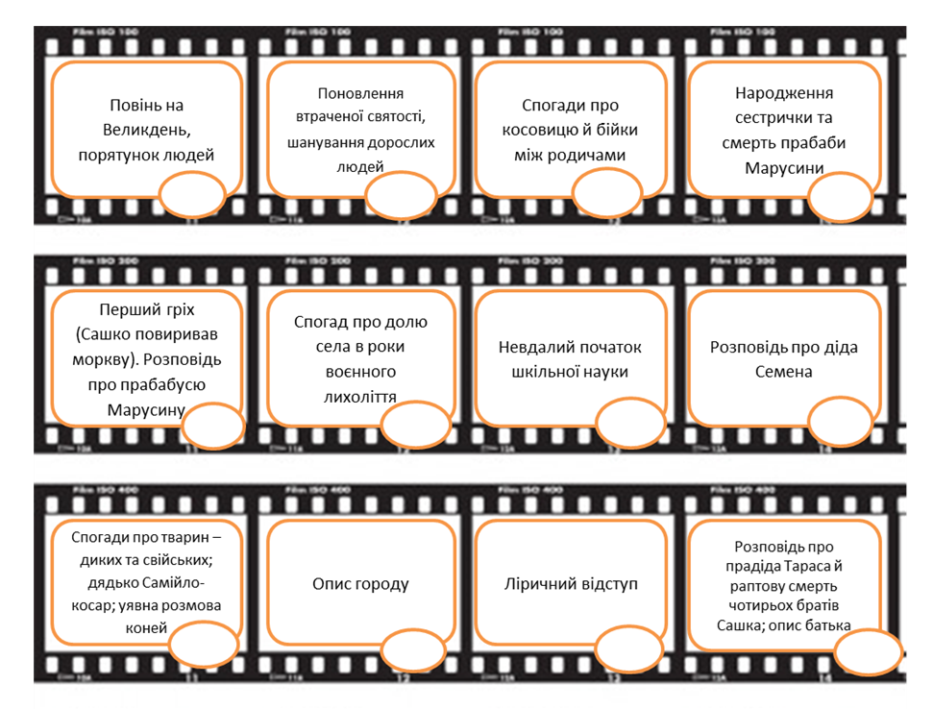
7. Зупинка «режисерська»
Завдання. Відновити послідовність подій кіноповісті «Зачарована Десна». (6 балів).

Slide 14
8. Зупинка «персонажна»
Завдання. Поєднати образ кіноповісті «Зачарована Десна» з його характеристикою. (5 балів).
https://learningapps.org/display?v=pqocoy7i222

Slide 15
9. Зупинка «міркувальна»
Завдання. Визначити спільні риси обох оповідачів (малого Сашка та зрілого митця). (5 балів)
Малий Сашко
Мрійник і фантазер, довірливий і щирий, скрізь шукає добро
Зрілий митець
Мудра людина, філософ, патріот, знавець селянського світогляду
?

Slide 16
10. Зупинка «екскурсійна»
Завдання. Переглянути буктрейлер за посиланням. Виписати епітети, якими письменник описував місця свого дитинства. Виписати речення з числівниками, останні записати словами. (7 балів)
Буктрейлер
https://mail.google.com/mail/u/0/?tab=rm&ogbl#inbox/FMfcgzGmtrPlfmmrPdkjXDFnfCfCzfMM?projector=1

Slide 17
11. Зупинка «господарська»
Завдання. Визначити, до якої родини відноситься кожна з рослин, про яку згадується у тексті.(8 балів).
До чого ж гарно i весело було в нашому городi! Ото як вийти з сiней та подивись навколо - геть-чисто все зелене та буйне. А сад було як зацвiте весною! А що робилось на початку лiта - огiрки цвiтуть, гарбузи цвiтуть, картопля цвiте. Цвiте малина, смородина, тютюн, квасоля. А соняшника, а маку, бурякiв, лободи, укропу, моркви! Чого тiльки не насадить наша невгамовна мати.
- Нiчого в свiтi так я не люблю, як саджати що-небудь у землю, щоб проiзростало. Коли вилiзає з землi всяка рослиночка, ото менi радiсть,- любила проказувати вона.
Город до того переповнявсь рослинами, що десь серед лiта вони вже не вмiщалися в ньому. Вони лiзли одна на одну, переплiтались, душились, дерлися на хлiв, на стрiху, повзли на тин, а гарбузи звисали з тину прямо на вулицю.
А малини - красної, бiлої! А вишень, а груш солодких, було, як наїсися,- цiлий день живiт як бубон.
I росло ще, пригадую, багато тютюну, в якому ми, маленькi, ходили, мов у лiсi, в якому пiзнали першi мозолi на дитячих руках.
А вздовж тину, за старою повiткою, росли великi кущi смородини, бузини i ще якихось невiдомих рослин.

Slide 18
12. Зупинка «тестова»
Завдання. Виконати тестові завдання за посиланням. (12 балів).
https://naurok.com.ua/test/zhittya-i-tvorchist-oleksandra-dovzhenka-zacharovana-desna-1296594.html

Slide 19
Домашнє завдання
Скласти план розповіді «Вшанування пам’яті Олександра Довженка», керуючись інформаційним буклетом.
*Написати есе «Я народився і жив для добра і любові».

Slide 20
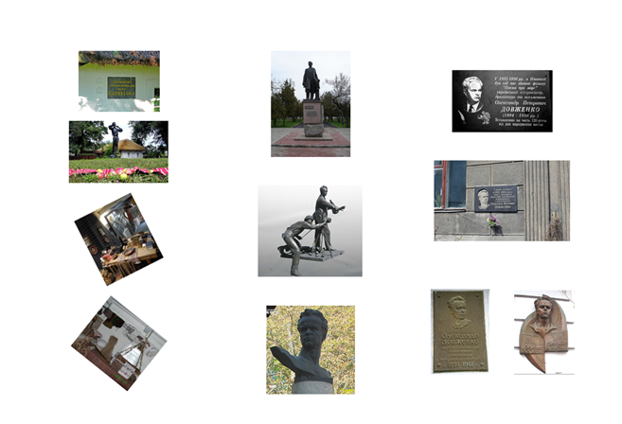
Домашнє завдання

